Slide 1
Naive Bayes Sınıflandırma Algoritması

Slide 2
Naive Bayes Sınıflandırma
Naive Bayes sınıflandırma algoritması, adını Matematikçi Thomas Bayes’den alan bir sınıflandırma/ kategorilendirme algoritmasıdır. Naive Bayes sınıflandırması olasılık ilkelerine göre tanımlanmış bir dizi hesaplama ile, sisteme sunulan verilerin sınıfını yani kategorisini tespit etmeyi amaçlar.
Naive Bayes sınıflandırmasında sisteme belirli bir oranda öğretilmiş veri sunulur (Örn: 100 adet). Öğretim için sunulan verilerin mutlaka bir sınıfı/kategorisi bulunmalıdır. Öğretilmiş veriler üzerinde yapılan olasılık işlemleri ile, sisteme sunulan yeni test verileri, daha önce elde edilmiş olasılık değerlerine göre işletilir ve verilen test verisinin hangi kategoride olduğu tespit edilmeye çalışılır. Elbette öğretilmiş veri sayısı ne kadar çok ise, test verisinin gerçek kategorisini tespit etmek o kadar kesin olabilmektedir.
Naive Bayes sınıflandırma yönteminin birçok kullanım alanı bulunabilir fakat, burada neyin sınıflandırıldığından çok nasıl sınıflandırıldığı önemli. Yani öğretilecek veriler binary veya text veriler olabilir, burada veri tipinden ve ne olduğundan ziyade, bu veriler arasında nasıl bir oransal ilişki kurduğumuz önem kazanıyor.

Slide 3
Naive Bayes Uygulama Alanları
Naive Bayes sınıflandırıcısı genel olarak veri madenciliğinde, biyomedikal mühendisliği alanında, hastalıkların ya da anormalliklerin tıbbi tanımlanmasında (otomatik olarak mühendislik ürünü tıbbi cihazlar tarafından tanı konulması), elektrokardiyografi (EKG) grafiğinin sınıflandırılmasında, elektroensefelografi (EEG) grafiklerinin ayrıştırılmasında, genetik araştırmalarında, yığın mesaj tanımlanmasında, metin ayrıştırılmasında, ürün sınıflandırma ve diğer bazı alanlarda kullanılır.

Slide 4
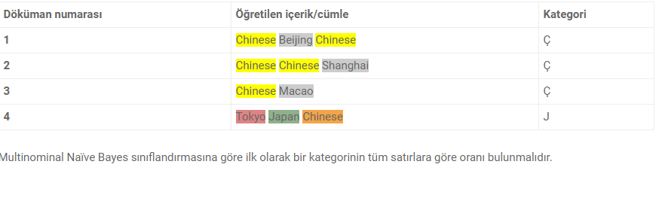
Örnek:
Aşağıda yer alan tabloda 4 adet döküman, bunların içerikleri ve kategorileri yer almaktadır. Tabloda yer alan bilgiler Multinominal Naive Bayes sınıflandırma yöntemi ile sisteme öğretilecek bilgilerdir. Buradaki amaç ise, sisteme yeni sunulan bir dökümanın hangi kategoriye ait olduğunu bulmaktır.

Slide 5
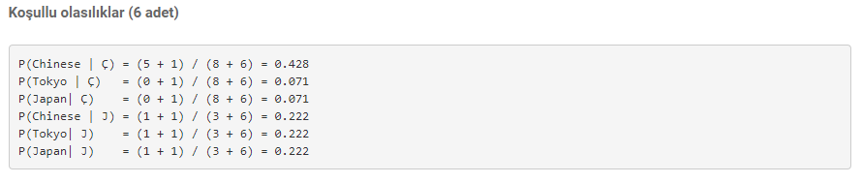
Örneğin:
P(Ç) = 3/4 = 0.75 (Öğretilecek verilerde Ç kategorisindeki satırların tüm satırlara oranı)
P(J) = 1/4 = 0.25 (Öğretilecek verilerde Japonya kategorisindeki satırların tüm satırlara oranı)
Sonrasında ise, öğretilecek kelimelerin ait olduğu kategoriye göre koşullu olasılığı bulunur
P(X| Y)= (Y kategorisindeki satırlarda “X” ifadesinin tekrar sayısı +1) / (Y kategorisindeki satırlarda bulunan tüm kelimelerin sayısı + Öğretilen veri sayısı)

Slide 6
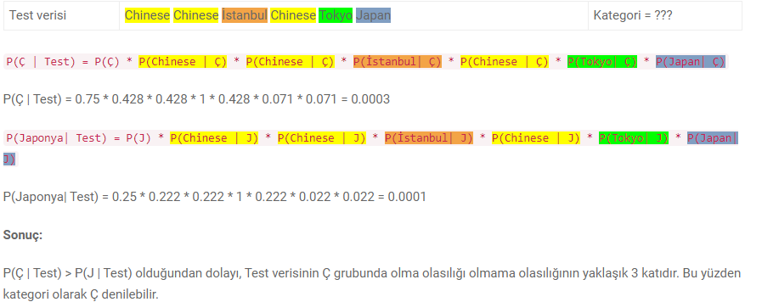
Yeni Bir Dokümanın Test edilmesi
Şimdi ise herhangi bir cümlenin öğretilen 6 bilgiye göre kategorisini bulmaya çalışalım.
Not: Eğer test için sunulan kelimelerden herhangi biri için olasılık değeri bulunmuyorsa, etkisini indirgemek adına çarpma işleminde etkisiz eleman olan “1” oran olarak verilebilir. (Örn: İstanbul, Lüleburgaz..)

Slide 7
Bayes Ağı
Bir Bayes ağı, Bayes modeli ya da olasılıksal yönlü dönüşsüz çizge modeli bir olasılık çizgisel modelidir birbirleriyle koşulsal bağlılıklara sahip bir rassal değişkenler kümesini yönlü dönüşsüz çizge(YDÇ) şeklinde ifade eder. Örneğin, bir Bayes ağı kullanılarak hastalıklar ve semptomları arasındaki olasılıksal koşul ilişkileri modellenebilir. Bu model kullanılarak, bir kişide görülen semptomlar verildiğinde bu kişinin bazı hastalıklara sahip olma olasılıkları hesaplanabilir.Bayes ağları, her düğümü bir rassal değişkeni ifade eden YDÇ'lerdir.Gözlemlenebilir nicelikler, gizli değişkenler, bilinmeyen parametreler ya da hipotezler birer Bayes rassal değişkeni olabilirler. Birbirine herhangi bir şekilde bağlı olmayan düğümler birbirlerinden koşulsal bağımzsızdırlar. Her düğüm, girdi olarak ebeveyn düğümlerinin değerlerini alan ve çıktı olarak o düğümün ifade ettiği değişkenin alabileceği değerlerin olasılıklarını (duruma göre olasılık dağılımını) veren bir olasılık fonksiyonu ile ilişkilendirilmiştir.

Slide 8
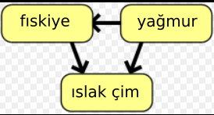
Örneğin, eğer ebeveyn düğüm Bool değişkenini ifade ediyorsa olasılık fonksiyonu hücreli bir tablo ile gösterilebilir; ebeveyn değişkenlerinin alabileceği doğru ya da yanlış değerlerinin her biri için bir hücre.
Benzer fikirler yönsüz ve duruma göre dönüşlü çizgeler üzerinde uygulanabilir; böyleleri Markov Ağları olarak adlandırılır.
Bayes ağları üzerinde çıkarsama ve öğrenme yapan verimli algoritmalar vardır. Bir değişkenler dizisini modelleyen Bayes ağlarına dinamik bayes ağları denir.
Basit bir Bayes ağı. Yağmur yağma durumu fıskiyenin
çalışma olasılığını etkiler. Çimlerin ıslak olma olasılığı
ise hem fıskiyeye hem de yağmura bağlıdır.

Slide 9
Bayes Teoremi:
Bayes Teoremi bir binom dağılımının parameteresinin olasılık dağılımının hesaplanmasını incelemekte olan, İngiliz Rahip Thomas Bayes tarafından bulunmuştur. Bu çalışma Bayes yaşamakta iken yayınlanmamış; ancak Bayes'in ölümünden sonra 1763’te yakın arkadaşı olan "Richard Price" tarafından yayına hazırlanıp bastırılmıştır.
Bayes'in çalışmalarından haberdar olmayan Fransız matematikci Pierre Simon Laplace aynı sonuçları aynen sırf kendi gayretiyle yeniden çıkartıp genişleterek 1774’te yazdığı bir makalede yayınlamıştır.
Bir Amerikan istatistik profesörü (Stigler 1983), yaptığı bir araştırma sonucunda, Bayes Teoremi'nin, Bayes'ten bir süre önce Nicholas Saunderson tarafından bulunduğunu öne sürmüştür.

Slide 10

Bayes Teoremi, daha önce gerçekleşmiş başka bir olayın olasılığı göz önüne alındığında bir olayın gerçekleşme olasılığını bulur. Bayes teoremi matematiksel olarak aşağıdaki denklem olarak ifade edilir:
A ve B olayları ve P (B) nerede? 0. Temel olarak, B olayı doğru olduğu sürece A olayının olasılığını bulmaya çalışıyoruz. Olay B'ye kanıt da denir.
P (A), A'nın a priori'sidir (önceki olasılık, yani kanıt görülmeden önce olayın olasılığı). Kanıt, bilinmeyen bir örneğin öznitelik değeridir (burada, olay B'dir).
P (A | B) B'nin posteriori olasılığı, yani kanıt görüldükten sonra olay olasılığıdır.

Slide 11
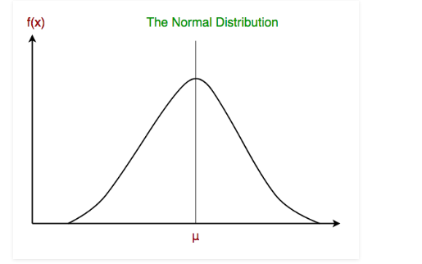
Gaussian Naive Bayes Sınıflandırıcı
Gaus Naive Bayes Sınıflandırıcı
Gauss Naive Bayes'te, her bir özellikle ilişkili sürekli değerlerin bir Gauss dağılımına göre dağıtıldığı varsayılmaktadır. Gauss dağılımına Normal dağılım da denir. Çizildiğinde, çan şeklinde bir eğri verir.
Aşağıda gösterildiği gibi özellik değerlerinin ortalaması hakkında simetrik:

Slide 12

Özelliklerin olasılığının Gauss olduğu varsayılır, bu nedenle koşullu olasılık şu şekilde verilir:

Slide 13
Diğer Popüler Naive Bayes Sınıflandırıcılar:
Diğer Popüler Naive Bayes Sınıflandırıcılar
Multinomial Naive Bayes: Özellik vektörleri, belirli olayların multinomial dağılımla üretildiği frekansları temsil eder. Bu, belge sınıflandırması için tipik olarak kullanılan olay modelidir.
Bernoulli Naive Bayes: Çok değişkenli Bernoulli olay modelinde, özellikler girdileri tanımlayan bağımsız booleanlardır (ikili değişkenler). Çok terimli modelde olduğu gibi, bu model, ikili terimlerin (yani bir belgede bir kelime oluşup oluşmadığı) özelliklerin terim sıklıkları (yani belgedeki bir kelimenin sıklığı) yerine kullanıldığı belge sınıflandırma görevleri için popülerdir. Bu slaytın sonuna geldiğimizde, düşünmeniz gereken bazı önemli noktalar şunlardır:
Görünüşe göre aşırı basitleştirilmiş varsayımlarına rağmen, saf Bayes sınıflandırıcılar birçok gerçek dünya koşulunda, ünlü belge sınıflandırması ve spam filtrelemede oldukça iyi çalıştı. Gerekli parametreleri tahmin etmek için az miktarda eğitim verisi gerektirirler.
Naif Bayes öğrenicileri ve sınıflandırıcıları, daha sofistike yöntemlere kıyasla son derece hızlı olabilir. Sınıf koşullu özellik dağılımlarının ayrılması, her bir dağılımın bağımsız olarak tek boyutlu bir dağılım olarak tahmin edilebileceği anlamına gelir. Bu da boyutsallığın lanetinden kaynaklanan sorunların hafifletilmesine yardımcı olur.

Slide 14
REFERANSLAR
https://en.wikipedia.org/wiki/Naive_Bayes_classifier
http://gerardnico.com/wiki/data_mining/naive_bayes
http://scikit-learn.org/stable/modules/naive_bayes.html
http://www.stanford.edu/class/cs124/lec/naivebayes.pdf
http://www.dcs.bbk.ac.uk/~dell/teaching/ir/examples/nb_example.pdf
http://en.wikipedia.org/wiki/Naive_Bayes_classifier

Slide 15
Katıldığınız için Teşekkürler..

